Slide 1
CSS
Responsive Design

Slide 2

Les unités relatives em et rem
Les unités relatives em et rem permettent de préciser la taille d’un élément par rapport à la taille d’un autre élément parent.
/!\ Le souci avec em réside dans le fait que l'élément parent change l’unité relative. Cela peut entraîner des complications lorsque vous avez plusieurs sous-niveaux.
Valeur d’unité em
em est par rapport à la taille de la police de l'élément parent.
Par défaut, l’em de l’html est de 16px.
Si vous indiquez 1.5 em, votre élément fera donc 24px.
Les éléments de type header ont des tailles fixer en rapport à l’em de l’html, h1 fait 2 em, donc 32px.
Valeur d’unité rem
rem est relative par rapport à la taille de l’élément racine html. Donc rem sera toujours multiple de 16px.
Il vous sera donc plus aisé de travailler avec rem.

Slide 3
Exercice
01
Sur votre HTML, ajouter un titre h1, h2 et un paragraphe.
Changer les tailles en rem pour tester les unités relatives.

Slide 4
Les unités relatives vh et vw
Les unités relatives vh et vw permettent de préciser la taille d’un élément par rapport à la taille de l’écran de l’utilisateur.
Différence entre 50vw et 50%
Valeur d’unité vh
vh (viewport height) correspond à la taille de la hauteur de l’écran.
Valeur d’unité vw
vw (viewport width) correspond à la taille de la largeur de l’écran.
50vw est relative par rapport à la largeur de l’écran viewport de l’utilisateur.
50% est relative par rapport à la largeur de l’élément parent. Donc si le parent fait 200px, 50% fait 100px.

Slide 5
Exercice
01
Header full width / full height (tutoré)

Slide 6
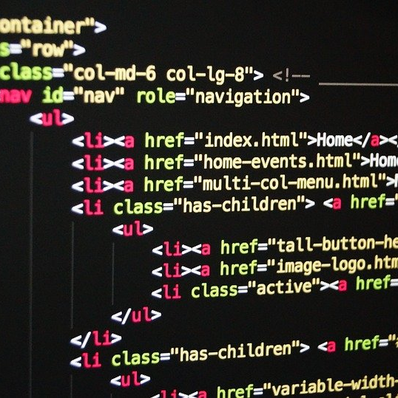
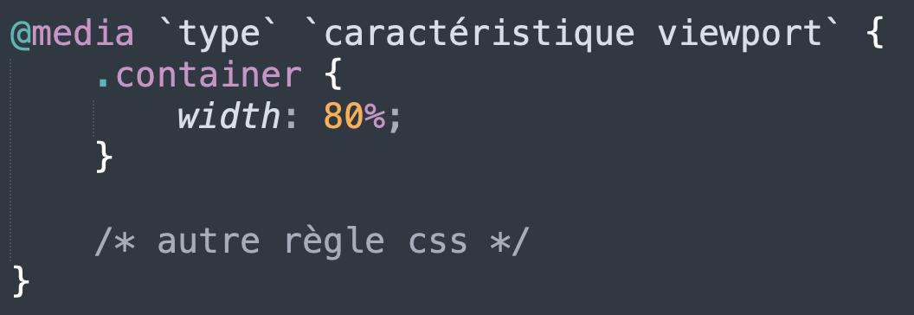
Les media queries
La règle @media permet d'associer un ensemble de règles CSS avec une condition définie par une requête média.
Prototype :
Une requête média peut être composée d'un type de média et de différentes caractéristiques relatives au média.

Slide 7
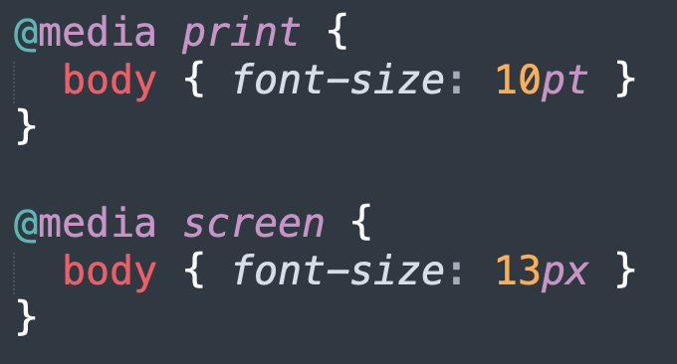
Les types de media
Il est possible de cibler le média suivant son type : un écran, un gestionnaire d'impression ou un lecteur d'écran :

Slide 8
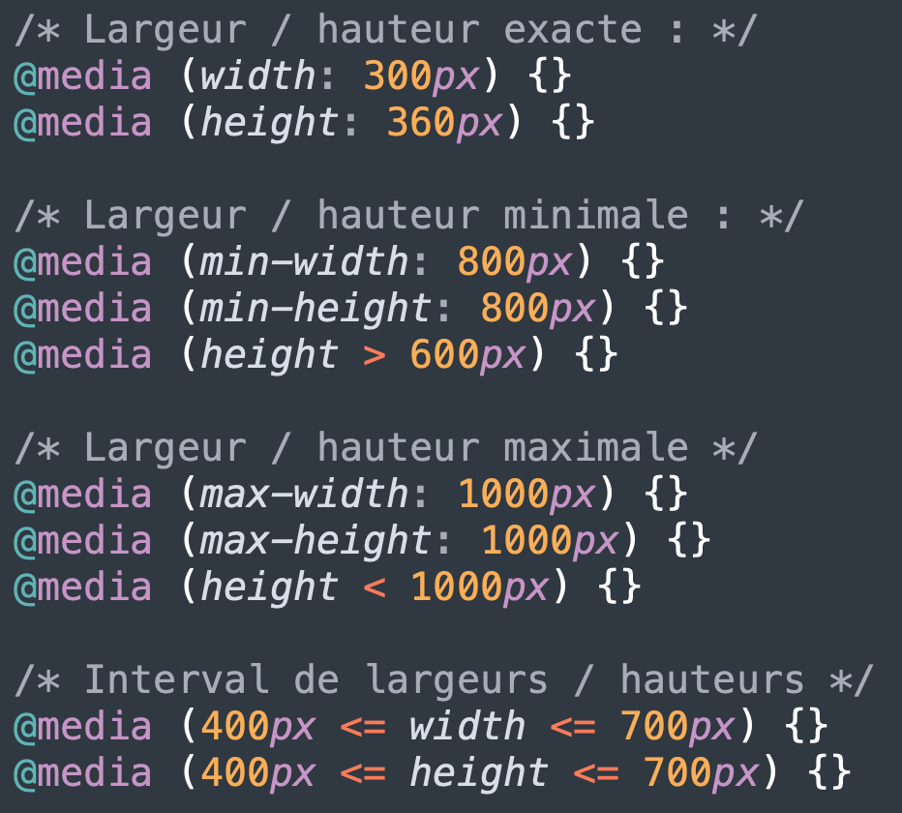
La taille de zone d’affichage
Il est possible de cibler le média suivant la taille de zone d’affichage (viewport). Autrement dit, la taille d’écran de l’utilisateur.

Slide 9

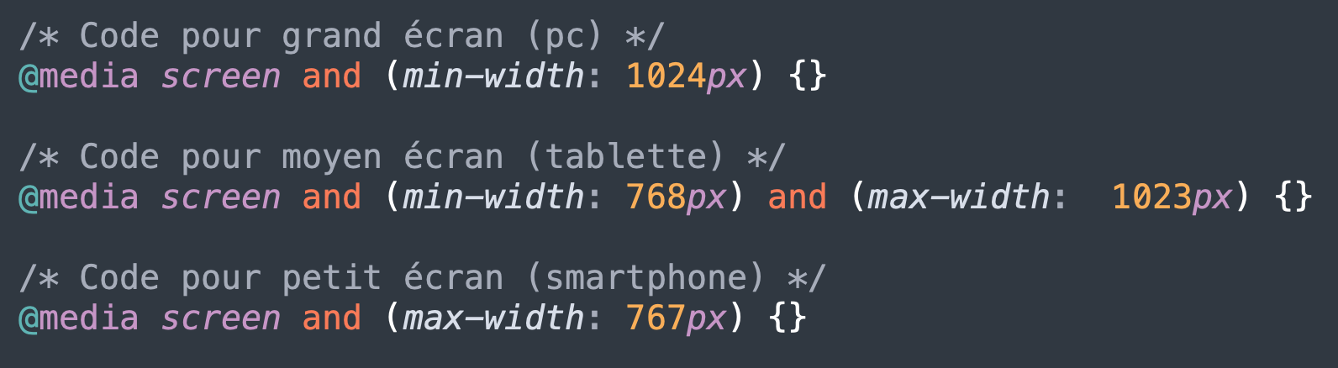
Utilisation en responsive design
Les media queries permettent donc de gérer indépendamment les propriétés de vos éléments en fonction de la taille de l’écran de votre utilisateur.

Slide 10



Exercice
02
Réaliser la wireframe suivante en changeant la taille des boites en fonction de l’écran.
PC / Tablette :
Smartphone ->

Slide 11

Merci pour votre attention

